Slide 1

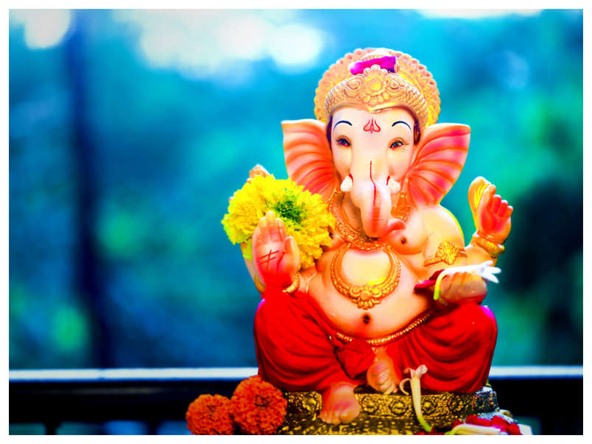
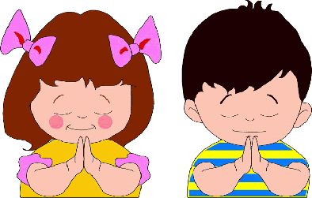

MORNING PRAYER

Slide 2
CLASS : I
SESSION NO : 17
SUBJECT : ଓଡିଆ
TOPIC : ପୁନରାବୃତ୍ତି କାର୍ଯ୍ୟ
SUB TOPIC : ମୌଖିକ ପ୍ରଶ୍ନ ଉତ୍ତର

Slide 3
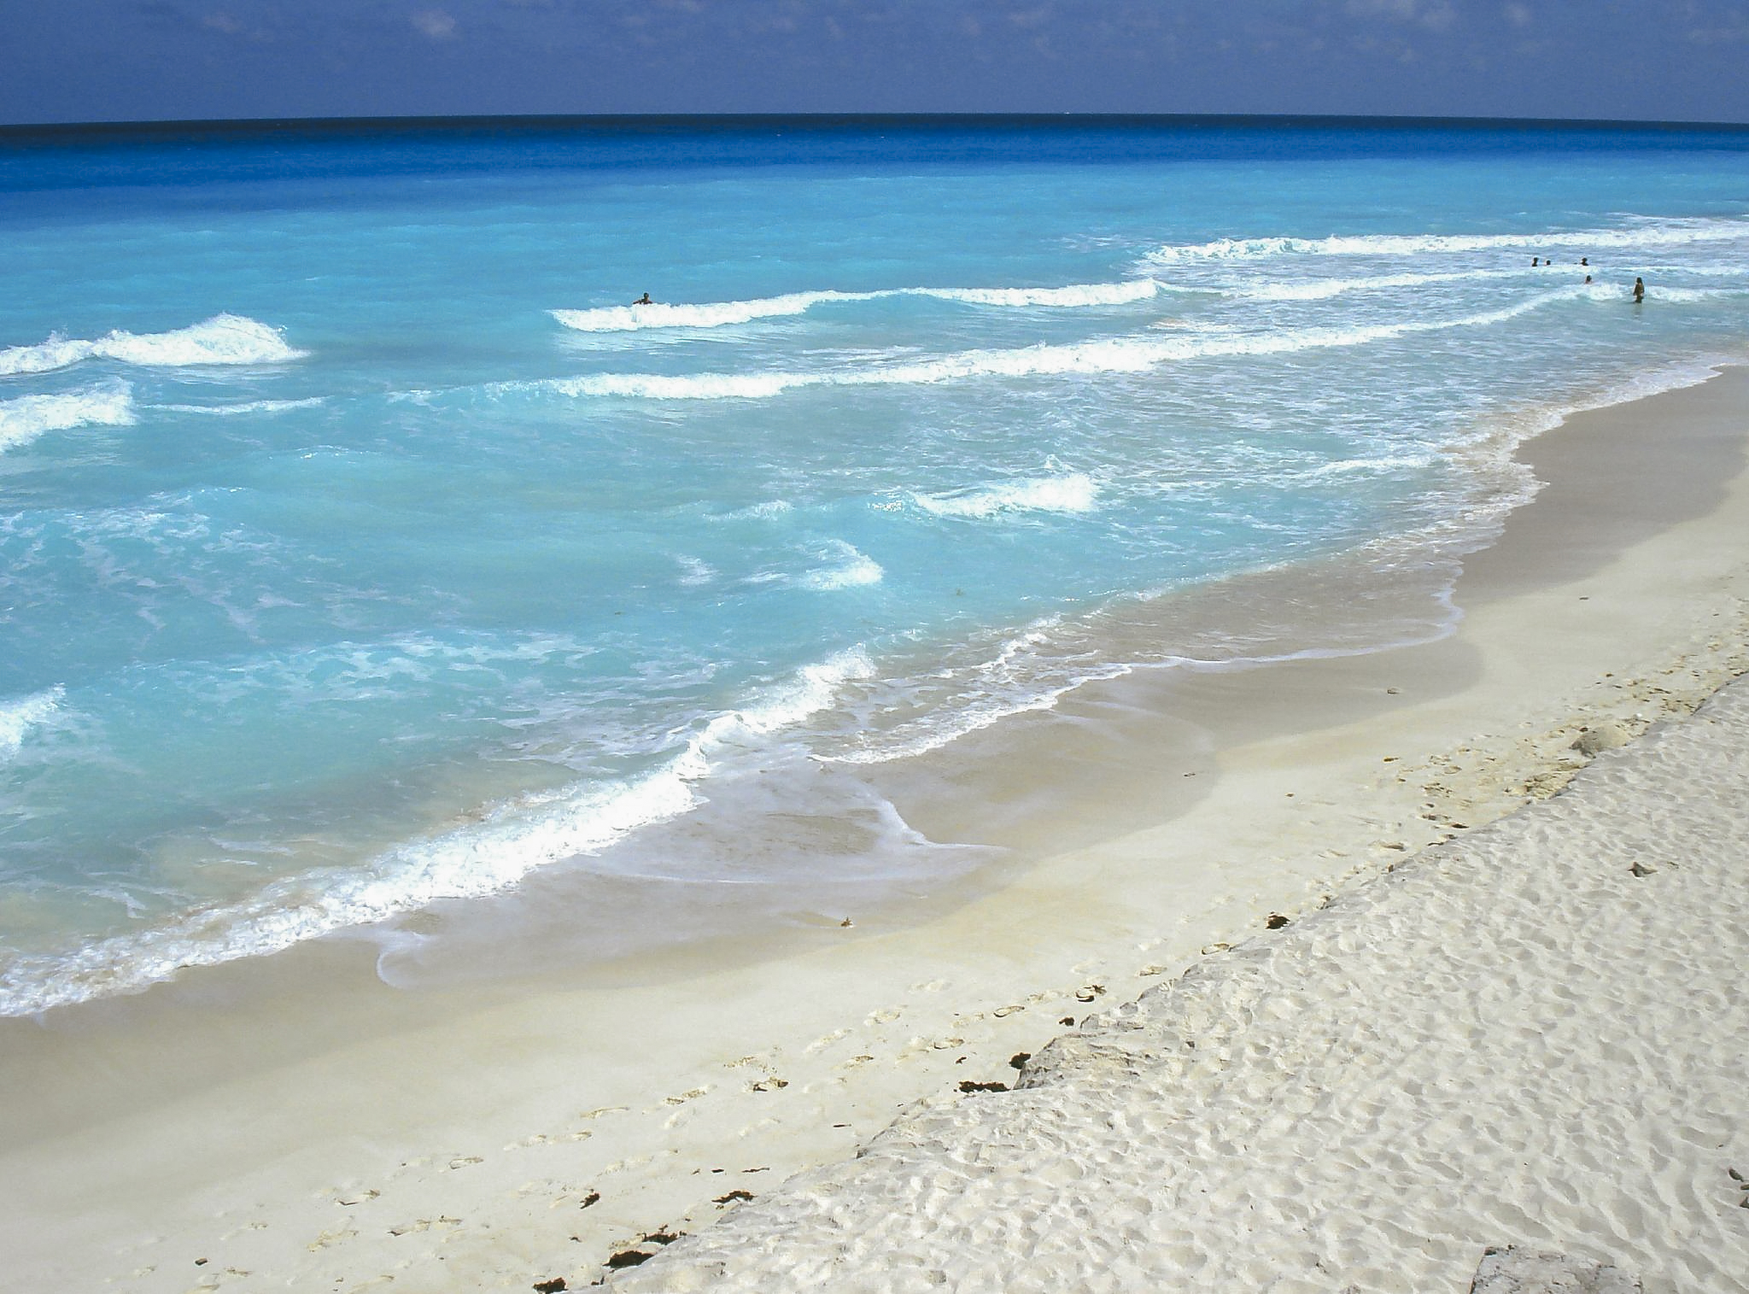
ମୌଖିକ ପ୍ରଶ୍ନ ଉତ୍ତର

Slide 4
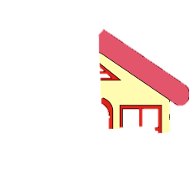



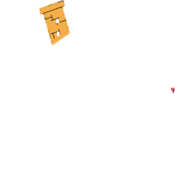

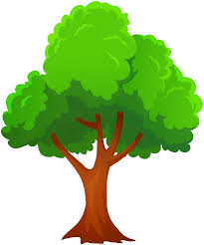


ଛବି ଦେଖି ତାର ନାମ କୁହ |
‘ଗ’ ଅକ୍ଷର ଛବି ଟିର ନାମ କଣ ?
ଗଛ

Slide 5
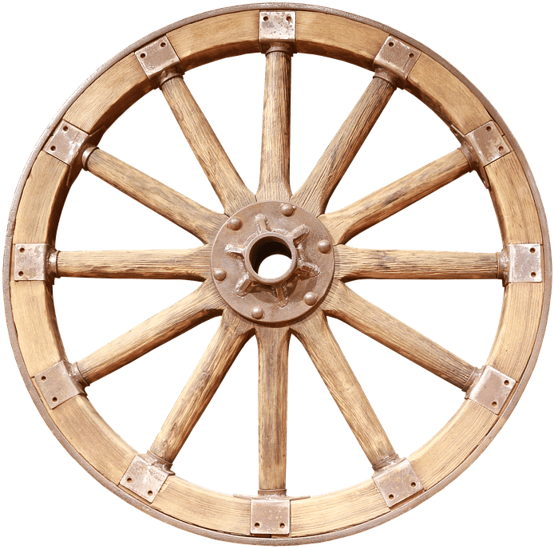

ଛବି ଦେଖି ତାର ନାମ କୁହ |
‘ବ’ ଅକ୍ଷର ଛବି ଟିର ନାମ କଣ ?
ବତକ

Slide 6
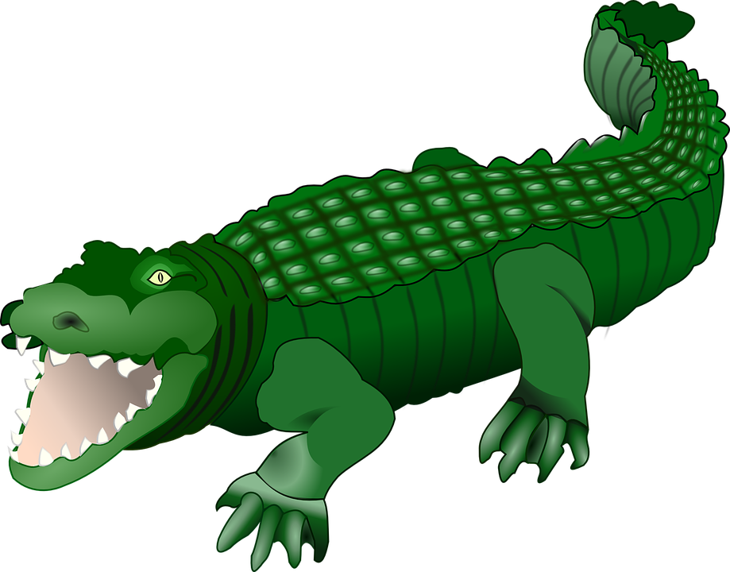

ଛବି ଦେଖି ତାର ନାମ କୁହ |
‘ମ’ ଅକ୍ଷର ଛବି ଟିର ନାମ କଣ ?
ମଗର

Slide 7
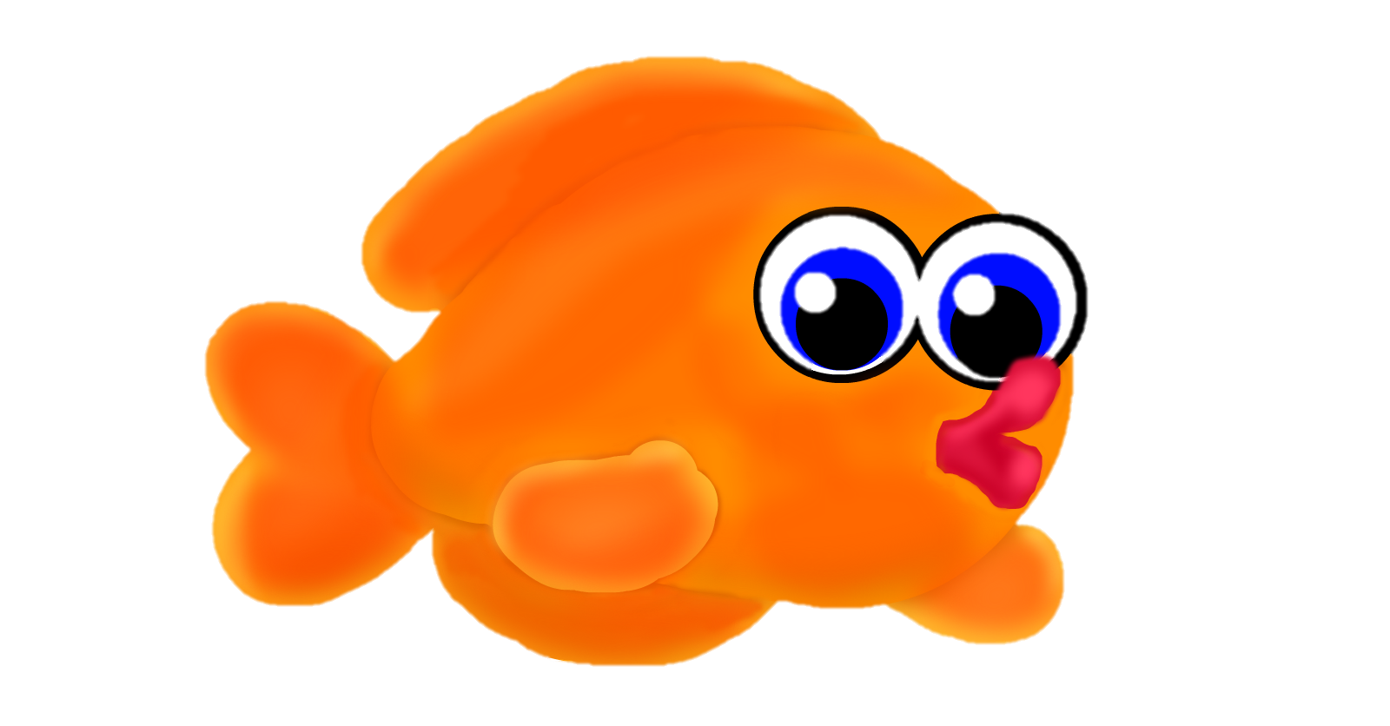

ଛବି ଦେଖି ତାର ନାମ କୁହ |
‘ଆ’ ଅକ୍ଷର ଛବି ଟିର ନାମ କଣ ?
ଆତ

Slide 8

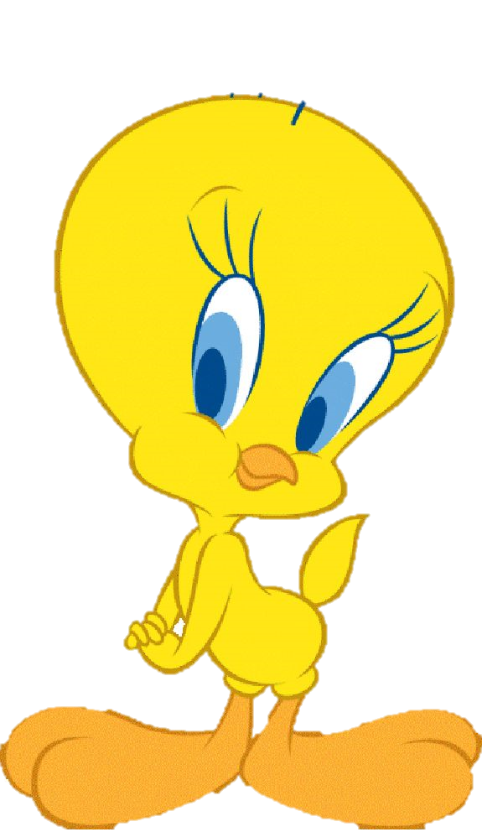
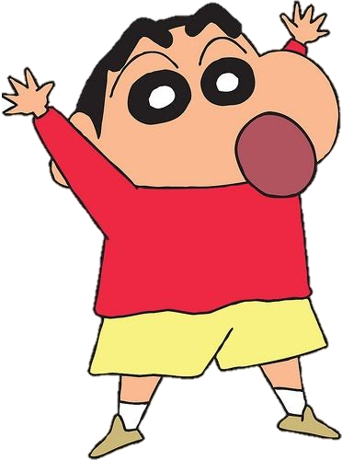

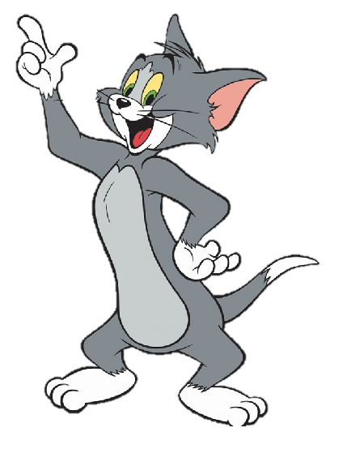

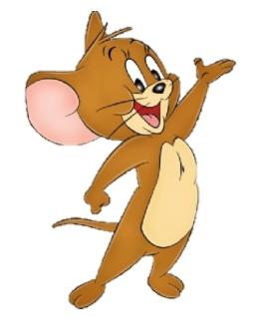
ପଣସ
ବ୍ୟଞ୍ଜନ ବର୍ଣ୍ଣ
ନ, ବ୍ୟଞ୍ଜନବର୍ଣ୍ଣ
ଇ, ସ୍ଵରବର୍ଣ୍ଣ
ଦିଆସିଲି
ଆଈ
“ଆ” ଏବଂ “ଈ” ର ମଝି ବର୍ଣ୍ଣଟି କଣ ଓ ଏହା କେଉଁ ବର୍ଣ୍ଣ ?
“ନଖ” ଶବ୍ଦଟିର ପ୍ରଥମ ବର୍ଣ୍ଣଟି କଣ ଓ ଏହା କେଉଁ ବର୍ଣ୍ଣ ?
ଅକ୍ଷର “ମ”ଟି ସ୍ଵରବର୍ଣ୍ଣ ନା ବ୍ୟଞ୍ଜନବର୍ଣ୍ଣ ଅଟେ ?
“ପ” ବର୍ଣ୍ଣ ରେ ଗୋଟିଏ ଫଳ ର ନାମ କୁହ ।
ଦିସିଲିଆ ଶବ୍ଦ ଟିକୁ ସଜାଡ଼ିଲେ କଣ ହବ ?
ସ୍ଵରବର୍ଣ୍ଣ ରେ ଗୋଟିଏ ଶବ୍ଦ କୁହ ।
“ଛ” ର ପର ଅକ୍ଷରଟି କଣ ?
ଜ

Slide 9
THANKING YOU
ODM EDUCATIONAL GROUP

